Slide 1
Técnica 1 en flauta dulce y metalófono
7º básico
25/04/2024

Slide 2
Técnica en flauta dulce
Recuerda usar la técnica en tu enbocadura para tocar la flauta, imitando la postura haciendo "du" con tu boca al soplar suavemente en la flauta.

Slide 3
En tiempo de negra practiquemos lo siguiente:

Slide 5
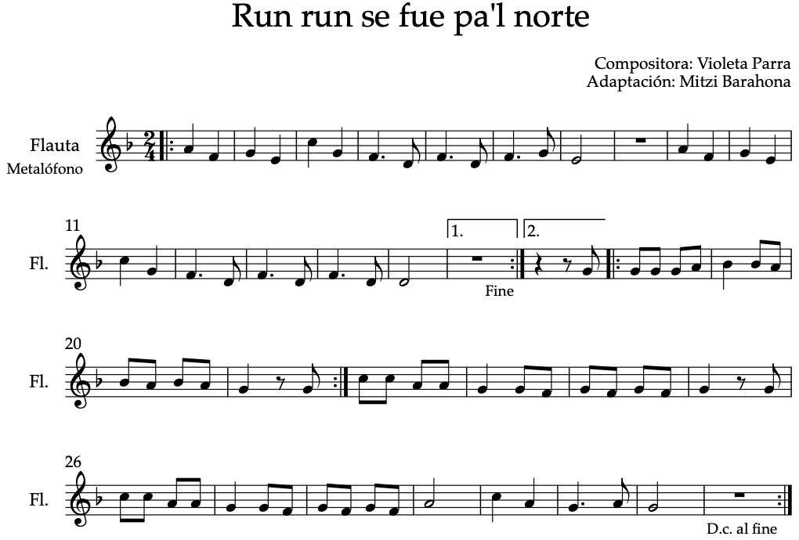
PARTE A

Slide 6
Estructura de repertorio 1
1) Introducción solo instrumentos parte “A” de Run run.
2) Todos cantan verso 1, 2 y coro:
Verso 1: En un carro de olvido ​
Antes del aclarar​ De una estación del tiempo ​
Decidido a rodar​
​ Verso 2: Run Run se fue pa'l norte ​
No sé cuándo vendrá ​
Vendrá para el cumpleaños ​
De nuestra soledad
Coro: A los tres días carta ​
Con letras de coral ​
Me dice que su viaje ​
Se alarga más y más ​
Se va de Antofagasta ​
Sin dar una señal ​
Y cuenta una aventura ​
Que paso a deletrear Ay, ay, ay, de mí
3) Interludio instrumental de parte “A”

